Slide 1







מסמך STR
ברק ברנובסקי ואלון הירש

Slide 2
Website Project
www.theworldsworstwebsiteever.com
כותבי הדו״ח: אלון הירש וברק ברנובסקי.
מאשר הדו״ח: קובי יונסי.
מס' מהדורה: 1.0.
תאריך מהדורה: יוני 2022.

Slide 3

תחומי הבדיקות
Compatibility
GUI
Functionality

Slide 4
ביצוע בדיקות לפי סבבים
סבב בדיקות ראשון
סבב בדיקות שני
סבב בדיקות שלישי

Slide 5
דיווחי באגים לפי סבבים
8 באגים בסבב ראשון
4 באגים בסבב שני
באג 1 בסבב שלישי

Slide 6

דיווחי באגים לפי סבבים

Slide 7
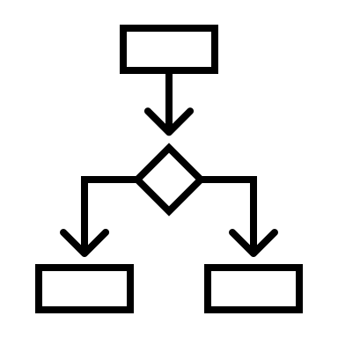
מפת האתר
קישור ל- Youtube
Contact
Twitter
אודות
תפריט
Tips
עמוד ראשי

Slide 8

מסקנות והמלצות לשיפור
לאחר שלושה סביבי בדיקה ומצבו עדכני של האתר אנו ממליצים להוריד את האתר ולשפר את רמת הנראות, ביצוע בדיקות נוספות וקבלת החלטה מחודשת אם לעלות את האתר.

Slide 9
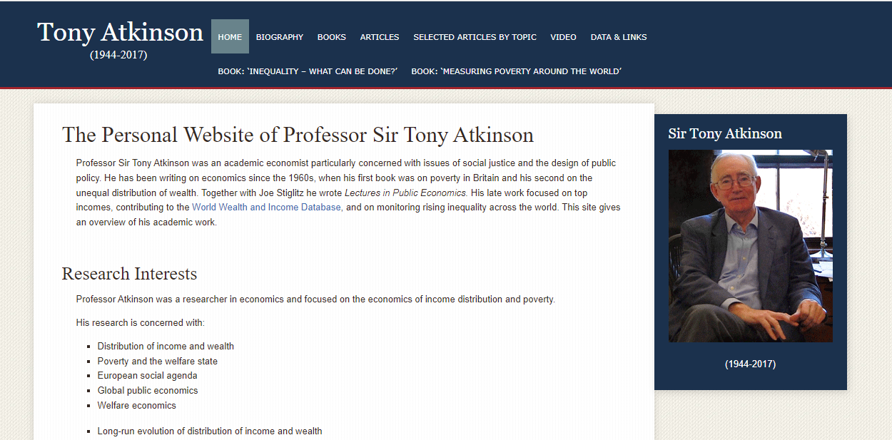

השוואה לאתרים בחו"ל
https://www.tony-atkinson.com/

Slide 10
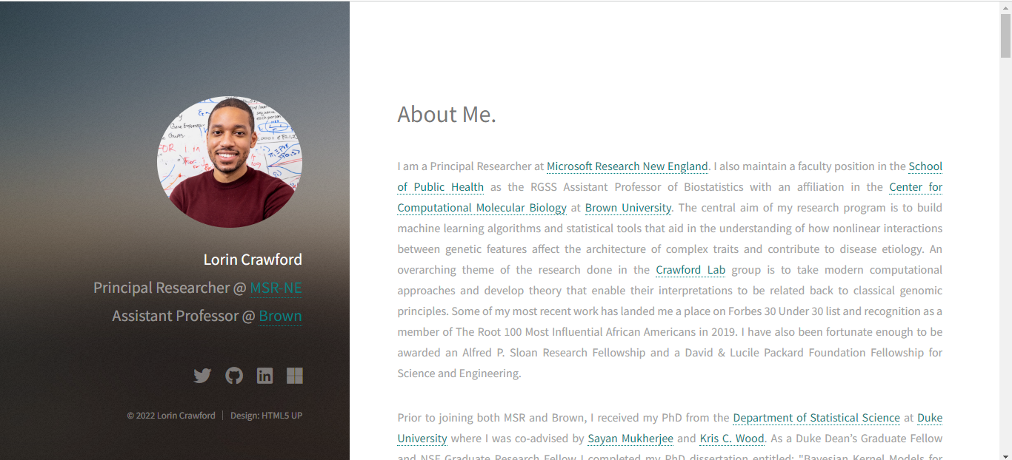
http://www.lorincrawford.com
השוואה לאתרים בחו"ל

Slide 11
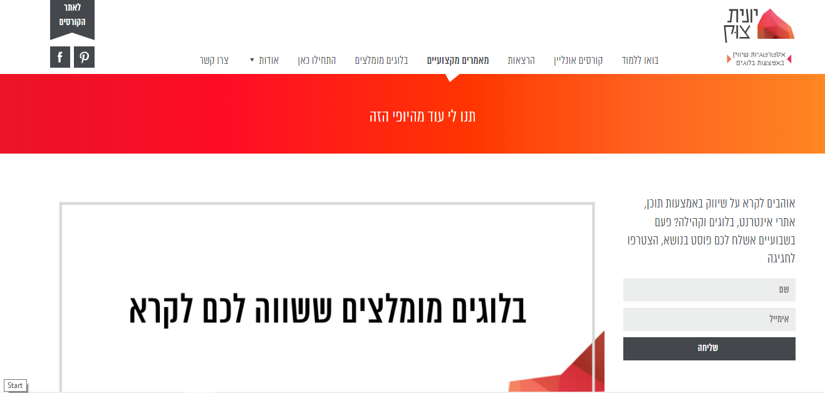
השוואה לאתרים בארץ
https://www.blogeristit.com/recom/

Slide 12
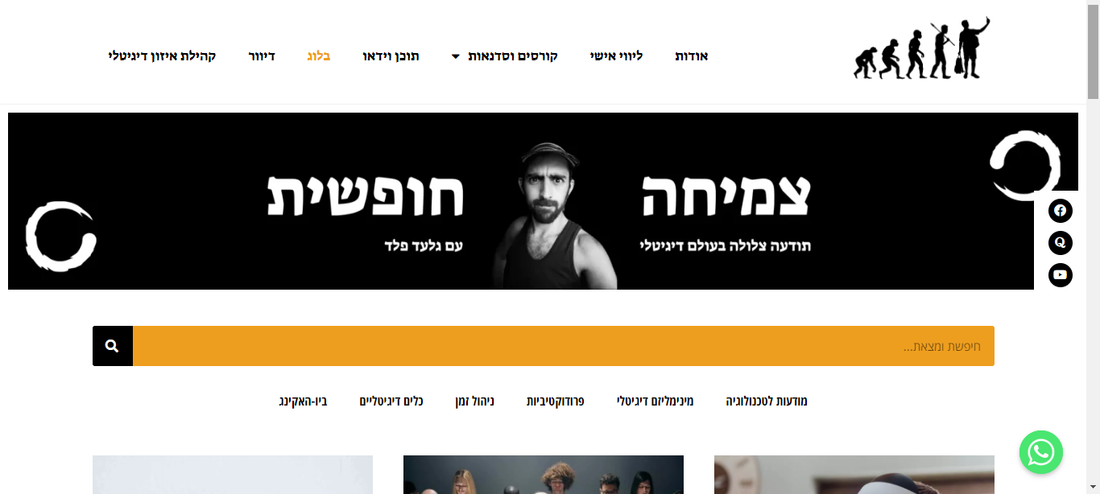
https://freegrowth.co.il
השוואה לאתרים בארץ

Slide 13
תודה על ההקשבה

